Slide 1

UNIVERSIDAD TECNOLOGICA DE NEZAHUALCOYOTL
División de Administración Ingeniería en Negocios
Profesor: Ricardo Yebra Romero
PAGINAS DONDE EXISTE IMPORTACION
Alumno: I. Sharazan Sandoval Espinoza

Slide 2
ESTADOS UNIDOS

Slide 3
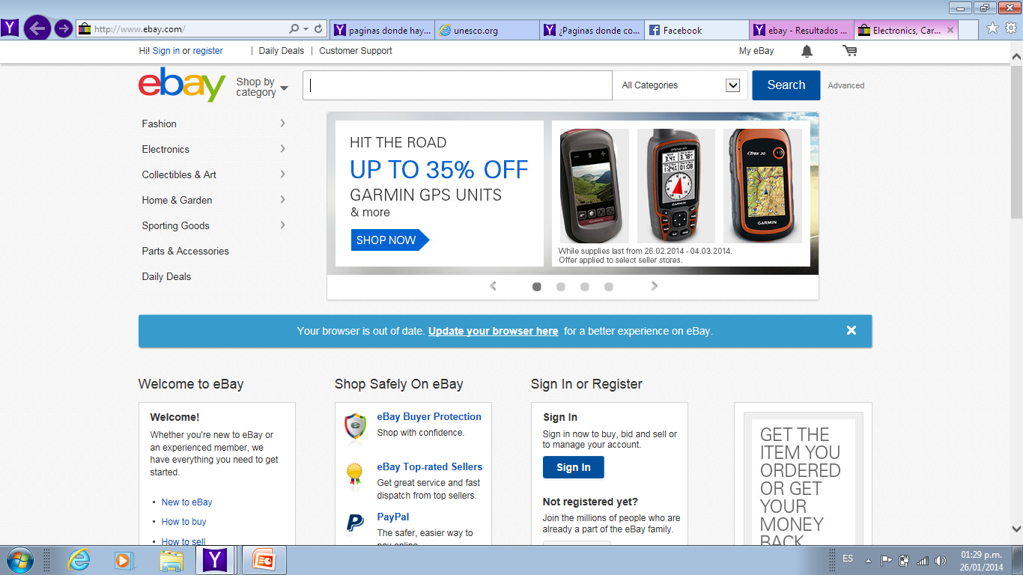
http://www.ebay.com

Slide 4
Ebay tiene menú para que uno pueda buscar algún producto en específico.

Slide 5
CANADA

Slide 6
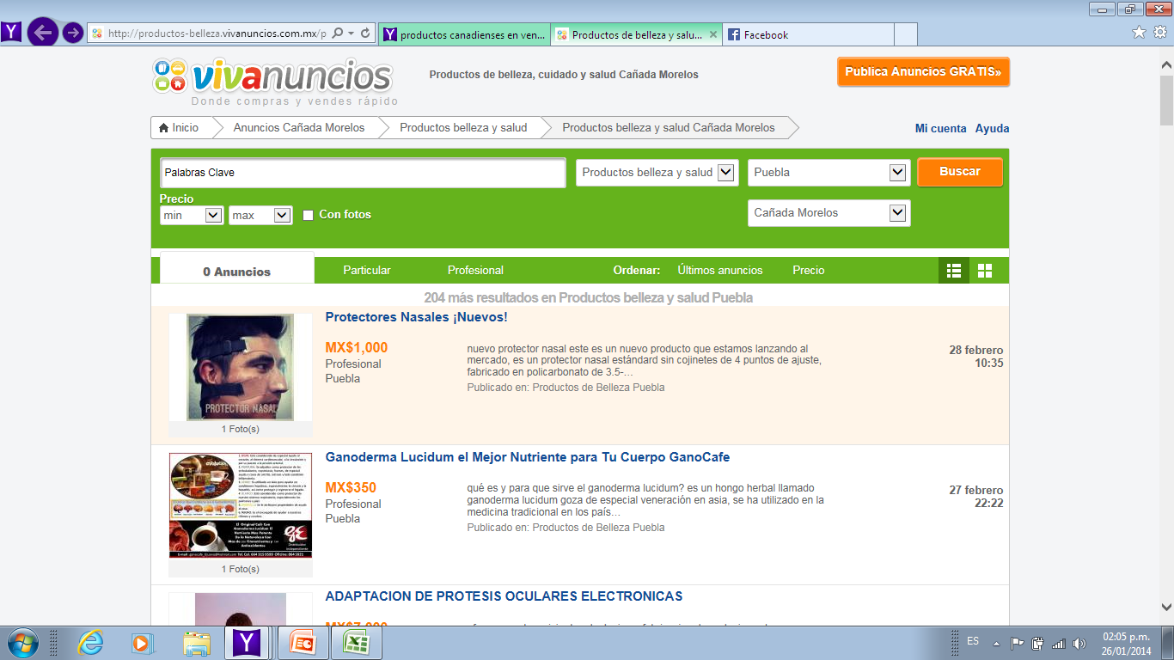
Está página nos ofrece una barra donde uno puede buscar el producto que uno deseé

Slide 7
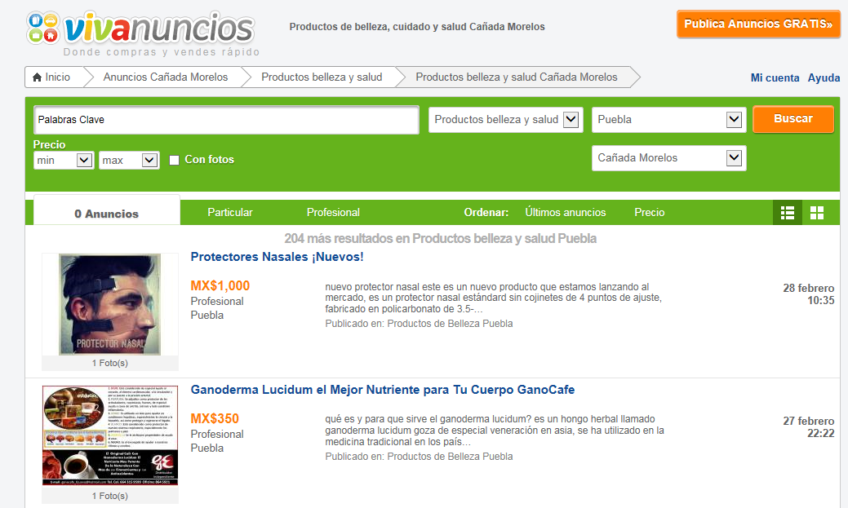
http://productos-belleza.vivanuncios.com.mx/productos-cuidado-salud+canada

Slide 8
JAPÓN y CHINA

Slide 9
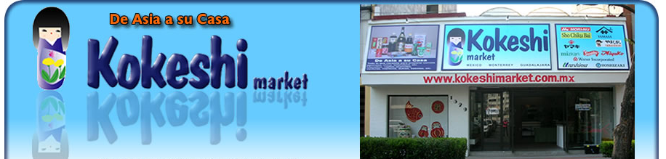
http://www.kokeshimarket.com.mx/productos_articulos_bebidas_alimentos_japoneses_chinos

Slide 10
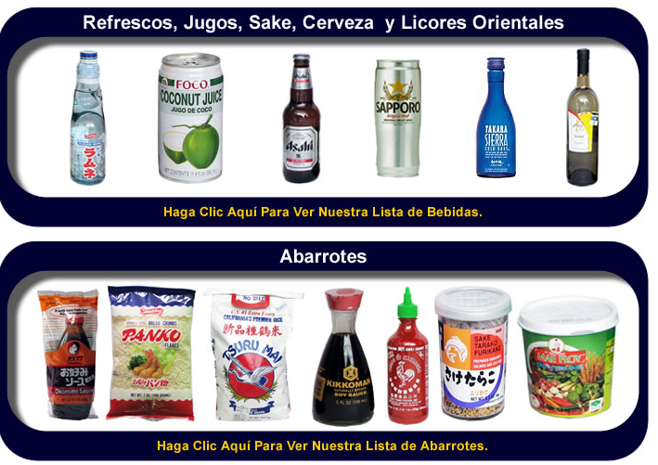

Slide 11
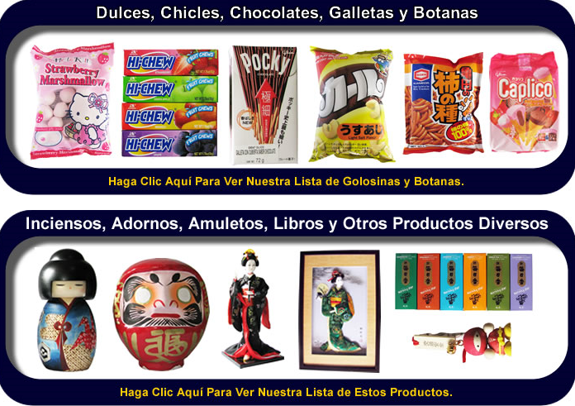

Slide 12
